Slide 1
openframework(spring) portfolio BOOK SHOPPINGMALL
제출자: 주영현
빅데이터플랫폼 활용 자바, 파이썬 응용SW 개발자 양성과정

Slide 2

(비회원)메인화면 정의서_일자리 카페 꿈터
1
2
일자리지원센터
로그인ㅣ 회원가입
사업소개
뉴리더
프로그램 목록
뉴리더 일자리꿈터 사이드바 싹다 부트스트랩
3
Explain
카페명,
위치, 등 홍보
image
Explain
카페명,
위치, 등 홍보
image
Explain
카페명,
위치, 등 홍보
image

Slide 3
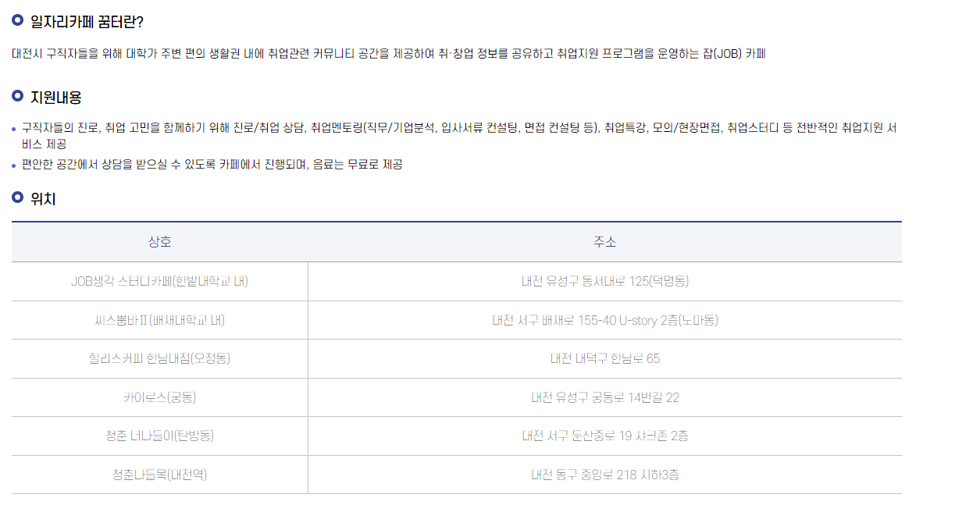
(비회원) 사업소개 화면 정의서_일자리 카페 꿈터
1
2
일자리지원센터
로그인ㅣ 회원가입
사업소개
뉴리더
일자리 카페 꿈터
프로그램 목록

Slide 4
(비회원)프로그램 목록(취업특강) 화면 정의서_일자리 카페 꿈터
1
2
일자리지원센터
로그인ㅣ회원가입
사업소개
뉴리더
일자리 카페 꿈터
프로그램 목록
취업특강
취업 컨설팅
검색
프로그램명
신청기간
접수상태
1
ABC배우기
2022-04-21 ~ 2022-05-21
접수중
2
DEF 배우기
2022-07-10 ~ 2022-01321
마감

Slide 5
(비회원)프로그램(취업 컨설팅) 목록 화면 정의서_일자리 카페 꿈터
1
2
일자리지원센터
로그인ㅣ회원가입
사업소개
뉴리더
일자리 카페 꿈터
프로그램 목록
취업특강
취업 컨설팅
검색
프로그램명
신청기간
접수상태
1
ABC배우기
2022-04-21 ~ 2022-05-21
접수중
2
DEF 배우기
2022-07-10 ~ 2022-01321
마감

Slide 6
(회원 공통) 사업소개 화면 정의서_일자리 카페 꿈터
1
2
일자리지원센터
로그아웃ㅣ 마이페이지
사업소개
뉴리더
일자리 카페 꿈터
프로그램 목록

Slide 7
(일반인) 메인 화면 정의서_일자리 카페 꿈터
1
2
일자리지원센터
로그아웃ㅣ 마이페이지
사업소개
뉴리더
일자리 카페 꿈터
프로그램 목록
3
취업특강
채용공고
채용일정
취업 컨설팅
프로그램
Explain
카페명,
위치, 등 홍보
취업특강
image
취업 컨설팅
마이페이지
Explain
카페명,
위치, 등 홍보
image
구직신청
설문조사
Explain
카페명,
위치, 등 홍보
image

Slide 8
(일반인) 마이페이지 정의서_일자리 카페 꿈터
1
2
일자리지원센터
로그아웃ㅣ 마이페이지
사업소개
뉴리더
일자리 카페 꿈터
프로그램 목록
3
채용공고
채용일정
프로그램
취업특강
마이페이지
취업 컨설팅
마이페이지
구직신청
설문조사

Slide 9
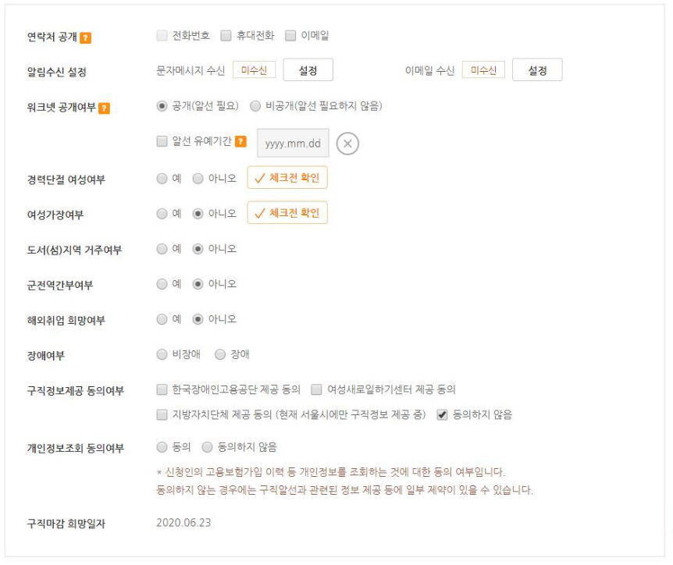
일반인 구직 등록 화면 정의서_일자리 카페 꿈터
1
2
일자리지원센터
로그아웃ㅣ 마이페이지
사업소개
뉴리더
일자리 카페 꿈터
프로그램 목록
3
채용공고
채용일정
프로그램
취업특강
취업 컨설팅
마이페이지
구직신청
설문조사
저장

Slide 10
(기업) 메인 화면 정의서_일자리 카페 꿈터
1
2
일자리지원센터
로그아웃ㅣ 마이페이지
사업소개
뉴리더
일자리 카페 꿈터
프로그램 목록
3
채용공고
채용일정
프로그램
Explain
카페명,
위치, 등 홍보
취업특강
image
취업 컨설팅
마이페이지
Explain
카페명,
위치, 등 홍보
image
사업참여 등록
설문조사
Explain
카페명,
위치, 등 홍보
image

Slide 11
(기업) 마이페이지 화면 정의서_일자리 카페 꿈터
1
2
일자리지원센터
로그아웃ㅣ 마이페이지
사업소개
뉴리더
일자리 카페 꿈터
프로그램 목록
3
채용공고
채용일정
프로그램
취업특강
마이페이지
취업 컨설팅
마이페이지
사업참여등록
설문조사

Slide 12
기업 사업참여 등록 화면 정의서_일자리 카페 꿈터
1
2
일자리지원센터
로그아웃ㅣ 마이페이지
사업소개
뉴리더
일자리 카페 꿈터
프로그램 목록
3
채용공고
채용일정
기업명 *
프로그램
삼성
취업특강
사업자 번호 *
취업 컨설팅
01012345678
마이페이지
사업참여등록
제목 *
설문조사
내용 *
파일추가하기
+
사업 참여하기

Slide 13

(회원 공통)프로그램 목록 화면 정의서_일자리 카페 꿈터
1
2
로그아웃ㅣ마이페이지
프로그램 목록은 클릭 못하게 하고 취업특강이나 취업 컨설팅 누르면 그 프로그램 목록페이지로 이동
일자리지원센터
사업소개
뉴리더
일자리 카페 꿈터
프로그램 목록
3
취업특강
채용공고
취업 컨설팅
채용일정
프로그램
검색
취업특강
프로그램명
신청기간
접수상태
취업 컨설팅
마이페이지
1
ABC배우기
2022-04-21 ~ 2022-05-21
접수중
2
DEF 배우기
2022-07-10 ~ 2022-01321
마감
설문조사

Slide 14
(회원)취업특강 화면 정의서_일자리 카페 꿈터
1
2
일자리지원센터
로그아웃ㅣ 마이페이지
사업소개
뉴리더
일자리 카페 꿈터
프로그램 목록
3
채용공고
채용일정
프로그램
취업특강
취업특강 소개
취업특강 소개
취업 컨설팅
마이페이지
설문조사
취업특강 소개
취업특강 소개

Slide 15

(회원)취업특강 화면 정의서_일자리 카페 꿈터
1
2
일자리지원센터
로그아웃ㅣ 마이페이지
사업소개
뉴리더
일자리 카페 꿈터
프로그램 목록
3
채용공고
채용일정
프로그램
취업특강
취업 컨설팅
마이페이지
설문조사
신청

Slide 16
일반인 취업특강 신청 화면 정의서_일자리 카페 꿈터
이름 *
주영현
전화번호 *
010 - 12345678
의견 또는 질문
텍스트
취업특강
참여하기

Slide 17
(회원)취업 컨설팅 화면 정의서_일자리 카페 꿈터
1
2
일자리지원센터
로그아웃ㅣ 마이페이지
사업소개
뉴리더
일자리 카페 꿈터
프로그램 목록
3
채용공고
채용일정
프로그램
취업특강
취업특강 소개
취업특강 소개
취업 컨설팅
마이페이지
설문조사
취업특강 소개
취업특강 소개

Slide 18
(회원)취업 컨설팅 화면 정의서_일자리 카페 꿈터
1
2
일자리지원센터
로그아웃ㅣ 마이페이지
사업소개
뉴리더
일자리 카페 꿈터
프로그램 목록
3
채용공고
채용일정
프로그램
취업특강
취업 컨설팅
마이페이지
설문조사
신청

Slide 19
일반인 취업 1:1컨설팅 신청 화면 정의서_일자리 카페 꿈터
이름 *
주영현
전화번호 *
010 - 12345678
의견 또는 질문
텍스트
취업 컨설팅
참여하기

Slide 20
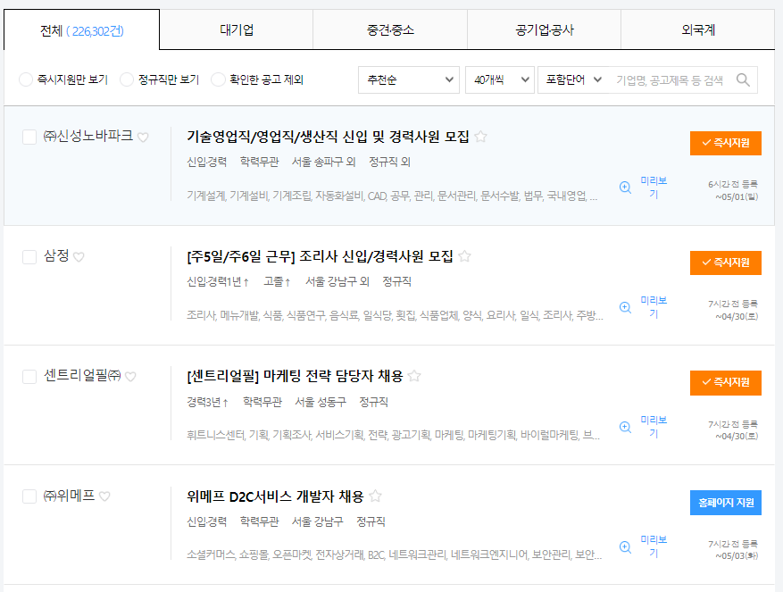
일반인 채용정보 화면 정의서_일자리 카페 꿈터
1
2
일자리지원센터
로그아웃ㅣ 마이페이지
사업소개
뉴리더
일자리 카페 꿈터
프로그램 목록
3
검색기능
채용공고
채용일정
프로그램
취업특강
취업 컨설팅
마이페이지
설문조사

Slide 21

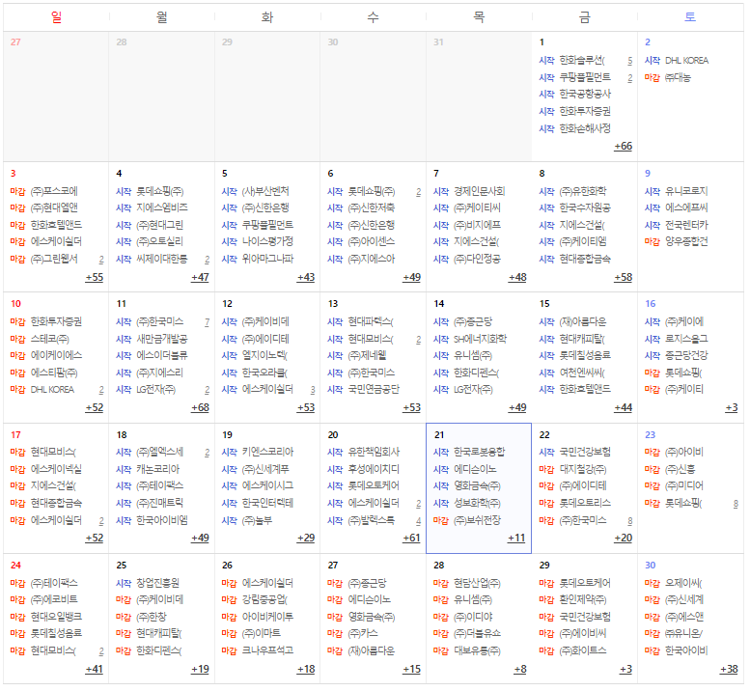
일반인 채용일정 화면 정의서_일자리 카페 꿈터
1
2
일자리지원센터
로그아웃ㅣ 마이페이지
사업소개
뉴리더
일자리 카페 꿈터
프로그램 목록
3
채용공고
채용일정
프로그램
취업특강
취업 컨설팅
마이페이지
설문조사

Slide 22
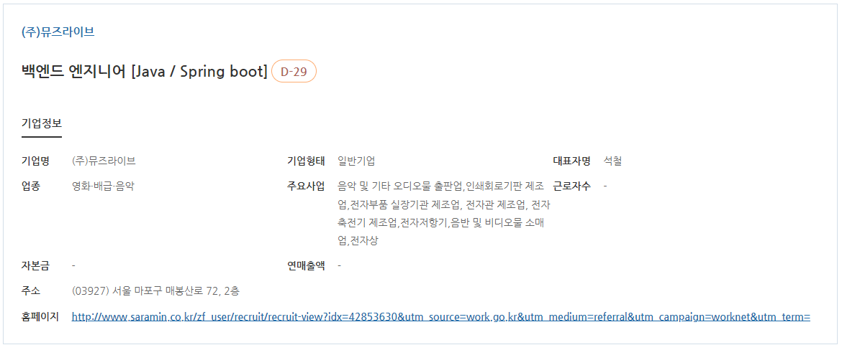
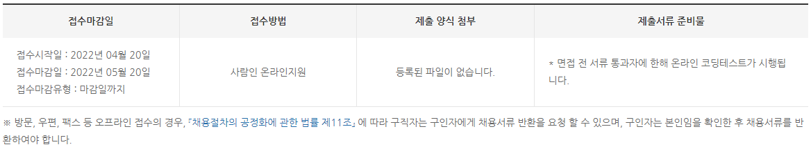
일반인 채용일정 상세화면 면 정의서_일자리 카페 꿈터
1
2
일자리지원센터
로그아웃ㅣ 마이페이지
사업소개
뉴리더
일자리 카페 꿈터
3
채용공고
채용일정
프로그램
취업특강
취업 컨설팅
마이페이지
설문조사

